Slide 1

DbScan, shilluate
מגישים :
זיו ציונית 311379911
אברי זגורי 211695655

Slide 2

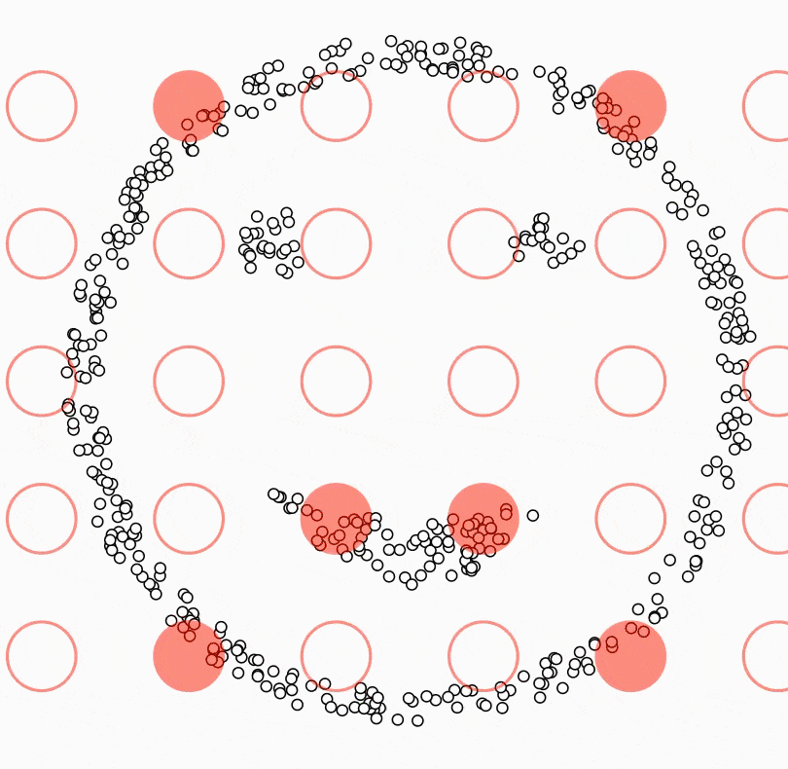
DbScan
הוא שיטה פופולרית עבור ניתוח אשכולות בכריית נתונים. אלגוריתם זה מבוסס על קרבה בין נקודות שונות, בהינתן סט של נקודות בעלי מרחקים שונים האחד מהשני הוא מאחד בין נקודות קרובות (מעל רדיוס מסויים) לפי רמת העומס (כמות הנקודות ברדיוס) לכדי קלאסטר אחד. בנוסף, מסמן נקודות רחוקות בתור "חריגות" אם נמצאות באזור רחוק ולא צפוף.
האלגוריתם עובד בתצורה הבאה :
עוברים על כל הנקודות ומוצאים את הנקודות שנמצאות בטווח הרדיוס ומסמנים כ"מקור" במידה ויש יותר מהכמות המינימלית.
עוברים על כל המקורות, מחפשים את השכנים שלהם ומבצעים את אותו תהליך.
משייכים נקודות שהן לא מקור אל קלאסטר מסוים במידה והם בטווח הרדיוס אל הקלאסטר הזה במידה ולא מסמנים אותה בתור רעש.

Slide 3

shilluate
סילואט מפיק "ציון" בין 1- ל 1 ותפקידו לדרג כמה טובה החלוקה של הקלאסטרים.
איך הסילואט עובד ?
עובר על כל הנקודות ויוצר עבור כל נקודה את הציון הבא :
A המרחק הממוצע מהקלאסטר שהנקודה נמצאת בה .
B המרחק הממוצע מהקלאסטר הקרוב ביותר .
$$sil\left(point\right)=\frac{b−a}{max⁡(a,b)}$$
לאחר שחישבנו עבור כל הנקודות , הממוצע של חישובים אלו הוא פלט האלגוריתם כלומר ציון הסילואט .

Slide 4
יתרונות וחסרונות של פייתון
יתרונות :
ספריית numpy מאפשר לבצע חישובים מורכבים בזמן מאוד מהיר בעיקר ע"י השימוש שלה במעבד הווקטורי דבר אשר מקצר משמעותית את זמן ריצת התוכנית.
קוד קצר, רוב הפונקציות הסטנדרטיות כבר ממומשות לכן הקוד הינו קצר .
ספריית numpy מאפשר יצירת מערכים מיוחדים מסוג הומוגני , לעומת זאת המערכים הרגילים של פיתון הינם מערכים של מצביעים (גם אם הם מצביעים לאותו type ) דבר אשר משמר את עקרון המקומיות.
חסרונות:
קוד קריא, כל משתנה בפיתון יכול להיות מכל סוג שהוא לכן דבר זה מקשה על קריאות הקוד .

Slide 5
יתרונות וחסרונות של c++
יתרונות :
Valarray מאפשר לבצע חישובים מורכבים בזמן מאוד מהיר בעיקר ע"י השימוש במעבד הווקטורי דבר אשר מקצר משמעותית את זמן ריצת התוכנית.
תכנות מונחה עצמים מאפשר הגדרת נקודה ((struct ואת האופרטורים התומכים בפעולות בין נקודות (לדוגמה אופרטור ==) דבר אשר מפשט את הקריאות של הקוד ומשפר את הלוגיקה של הפתרון.
שימוש ב "בנאי הזזה" מאפשר שימור של עקרון המקומיות בקוד (חסכון במקום בזיכרון) .
קוד קריא , שימוש במונחי עצמים מפשט את קריאת הקוד ומאפשר פעולות אינטואטיביות בין עצמים (לדוגמא נקודות ).
חסרונות:
ריצת הקוד אינה מהירה כמו בפיתון, למשל בפיתון ספרית numpy מאפשרת לבצע כפל מטריצות.
הגעה לזמני ריצה קצרים מחייבת שימוש בפתרונות אשר אינם קריאים ויחסית מסובכים למימוש.

Slide 6
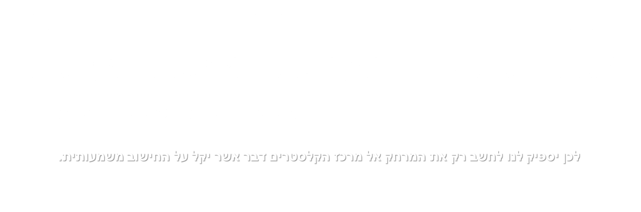
Optimization
חישוב הסילואט מצריך מאיתנו את חישוב המרחקים מהנקודות אל הקלסטר הנוכחי ואל הקלסטר הקרוב ביותר על מנת להקל את החישוב נשיג את אותה מטרה עם יעילות זמן טובה ביותר אם נחשב את אותם מרחקים ע"י העלאה בריבוע .
$\sum_{x∈cluster}{\frac{d(p,x)}{ |cluster|}}=\sum_{x∈cluster}{\frac{{\left(p−x\right)}^{2}}{|cluster|} =\sum_{x∈cluster}{\frac{p^{2}−2px+x^{2}}{|cluster|} =p^{2}−2P∗\sum_{x∈cluster}{\frac{x}{n}}+\sum_{x∈cluster}{\frac{x^{2}}{n}=}}}$
$$p^{2}−2p\left(mean−cluster\right)+{\left(mean−cluster\right)}^{2}$$
לכן יספיק לנו לחשב רק את המרחק אל מרכז הקלסטרים דבר אשר יקל על החישוב משמעותית.

Slide 7
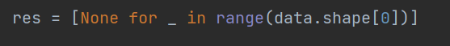
Optimization python
שימוש בגנרטור במקום בלולאות מאפשר הקצת זיכרון יחידה של מערך, לעומת שימוש בלולאות אשר מקצה בכל פעם מחדש מערך בגודל שונה .

Slide 8
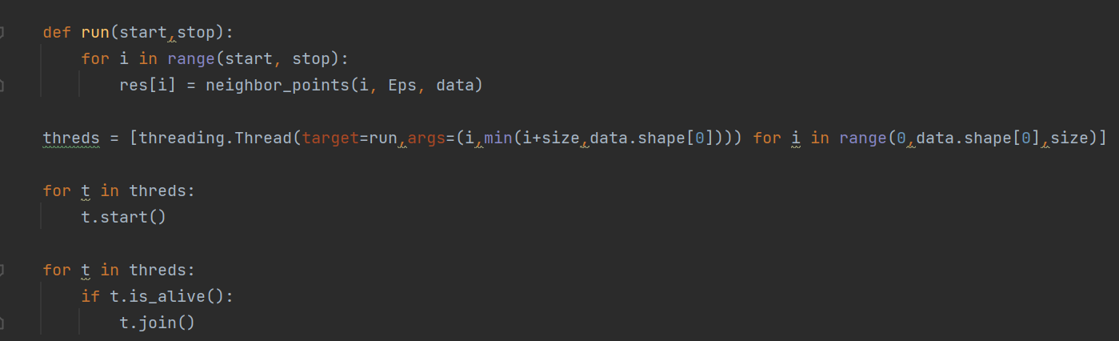
Optimization python
שימוש ב multi threads ע"מ להקטין את זמני הריצה. במקרה זה כדי למצוא את השכנים של כל נקודה בצורה מקבילית.

Slide 9
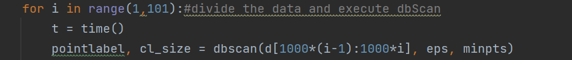
Optimization python
חלוקת המידע המתקבל ל 100 קבוצות ועבודה על כל קבוצה בנפרד ע"י multi threads .

Slide 10
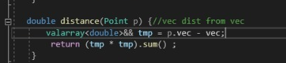
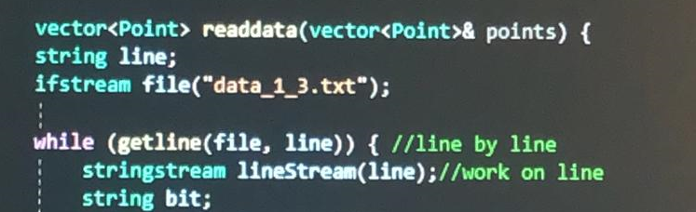
Optimization c++
שימוש ב Rvalue בחישוב המרחק חוסך חישוב חוזר בנוסחת המרחק עבור חיסור וקטורים בריבוע .
שימוש ב move constructor על מנת לחסוך העתקה למערך או למבנה אחר.
מתן משתנה ע"י רפרנס לפונקציה מאפשר חיסכון במקום וניתן לשימוש כל עוד לא פוגעים במידע.

Slide 11
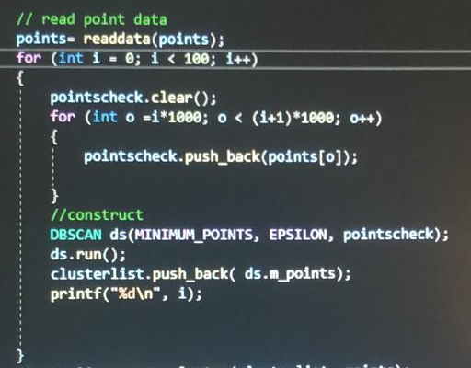
Optimization c++
חלוקת המידע המתקבל ל 100 קבוצות ועבודה על כל קבוצה בנפרד.

Slide 12
זמן ריצה עבור dbScan כולל סילואט
זמן ריצת ספריה של python הוא : 40 שניות
זמן ריצת של הקוד שלנו python : 34.7 שניות.
C++ : זמן ריצת של הקוד שלנו : 16 דקות ו 40 שניות.

